Slide 1

Platformer
Антон Нехаев

Slide 2
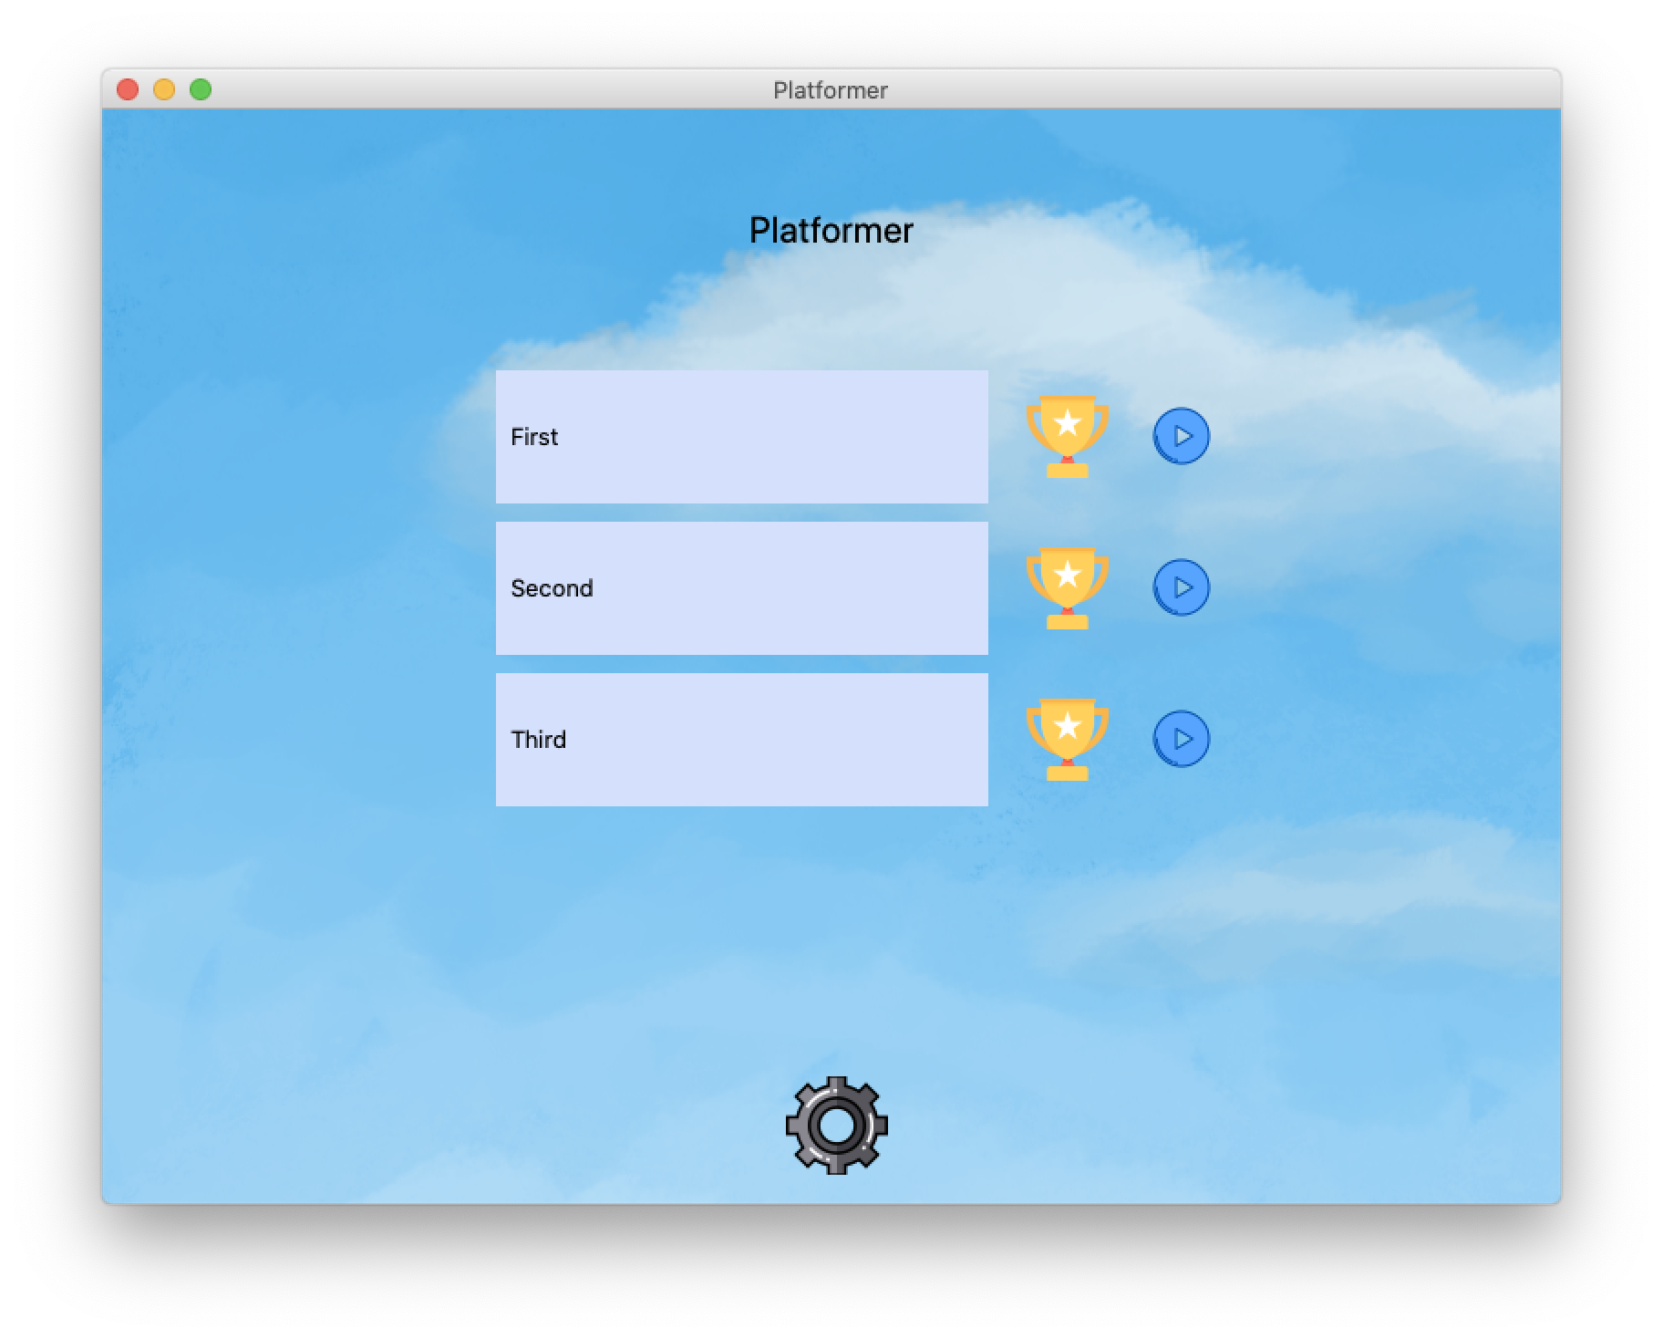
Меню

Slide 3
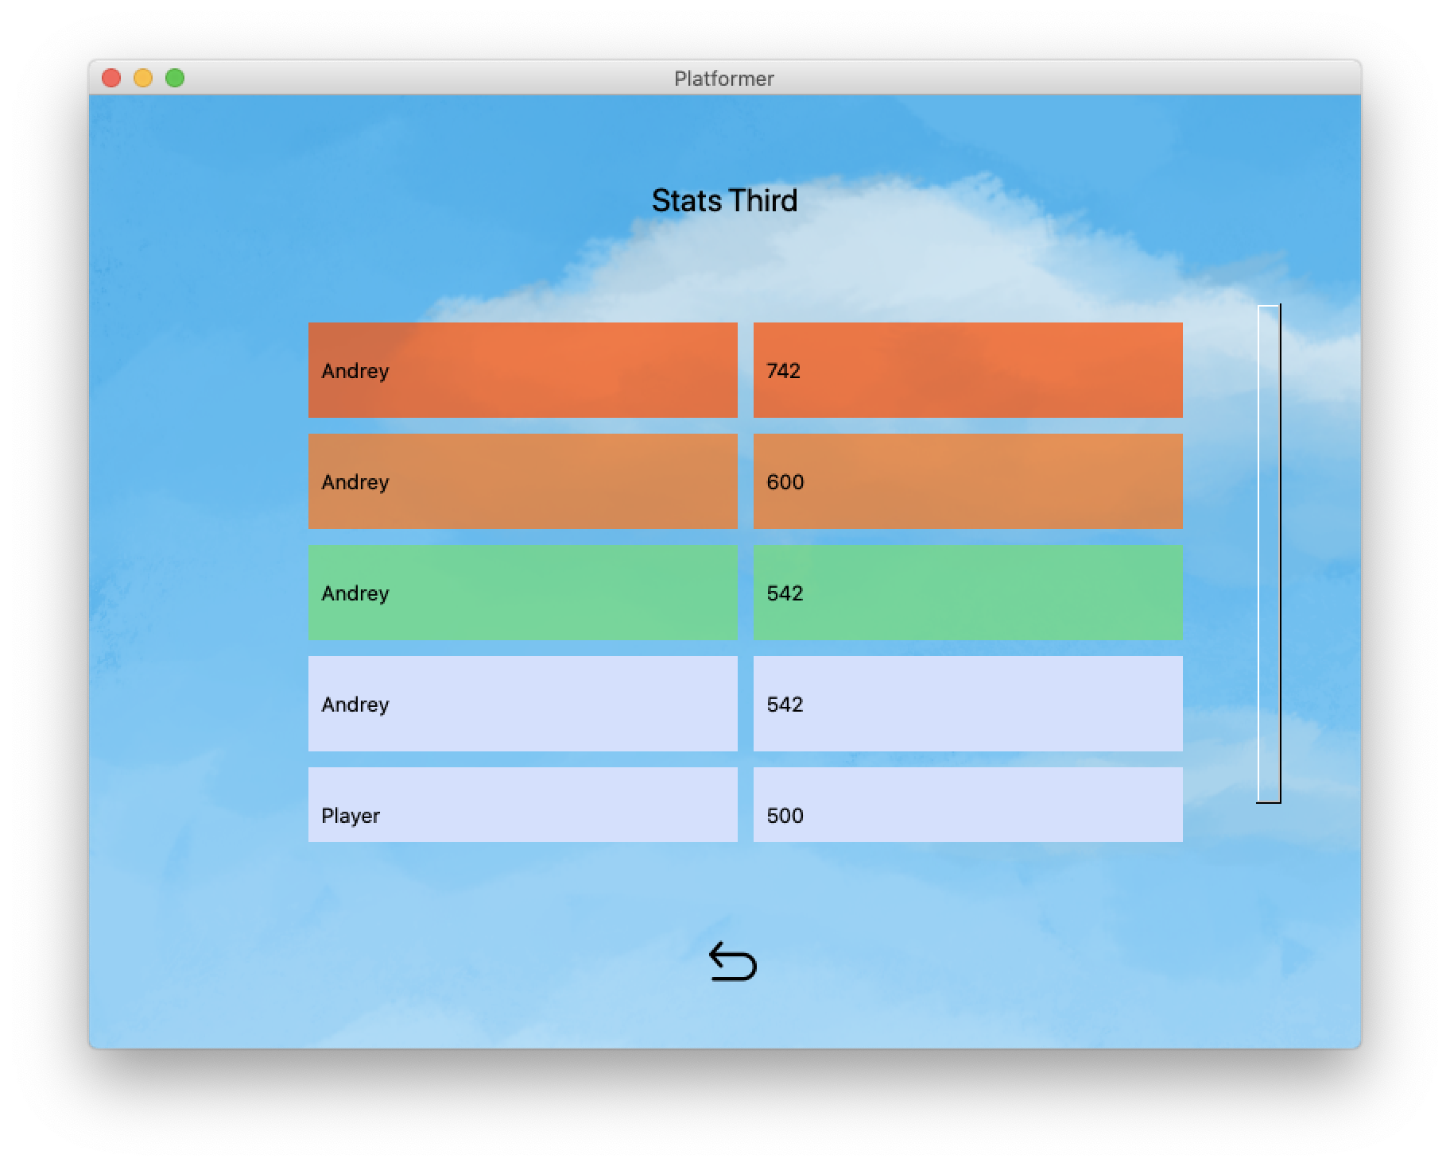

Рейтинг

Slide 4
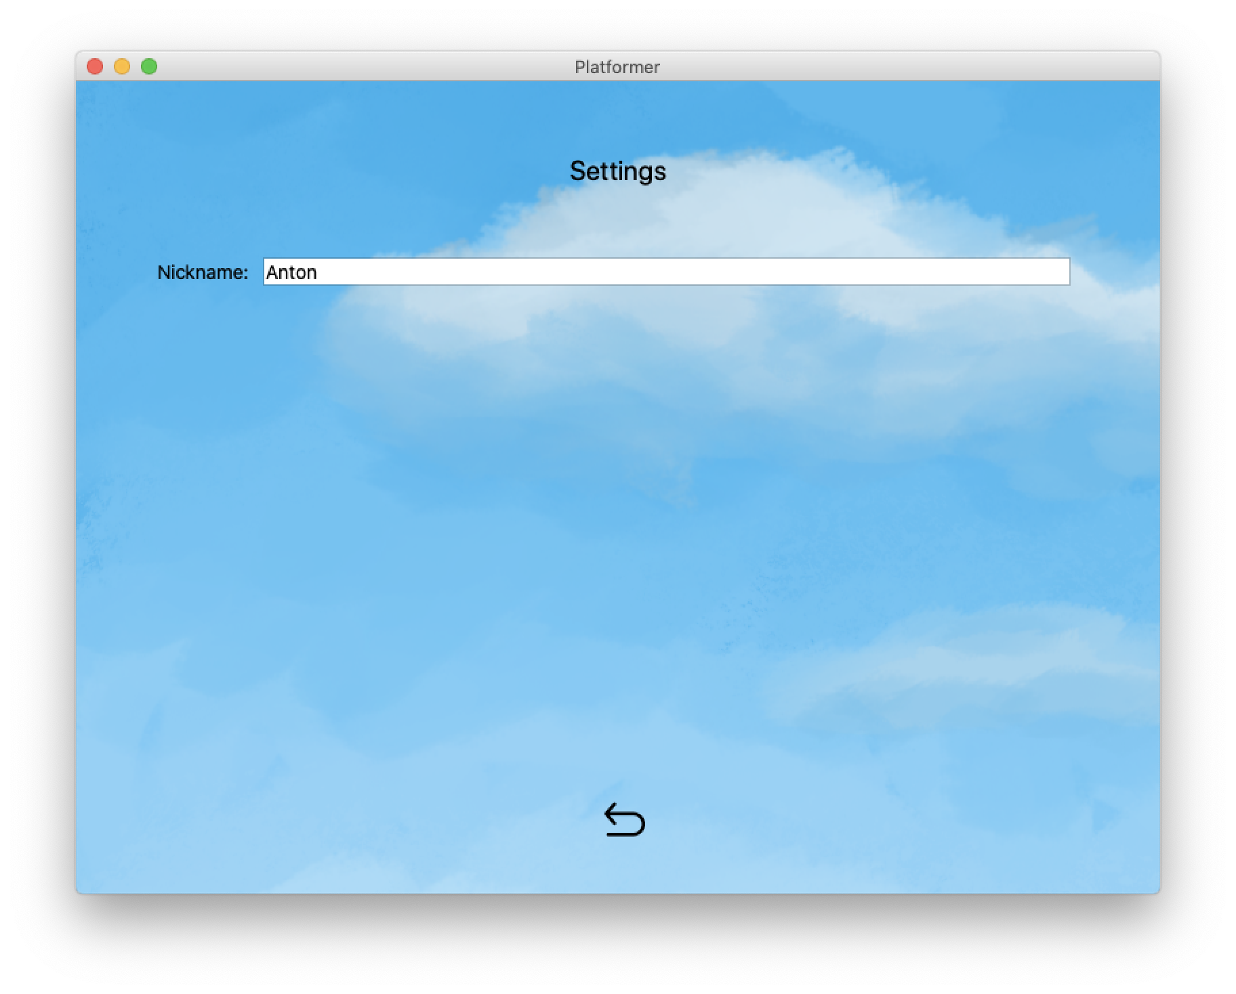

Настройки

Slide 5

Запуск

Slide 6
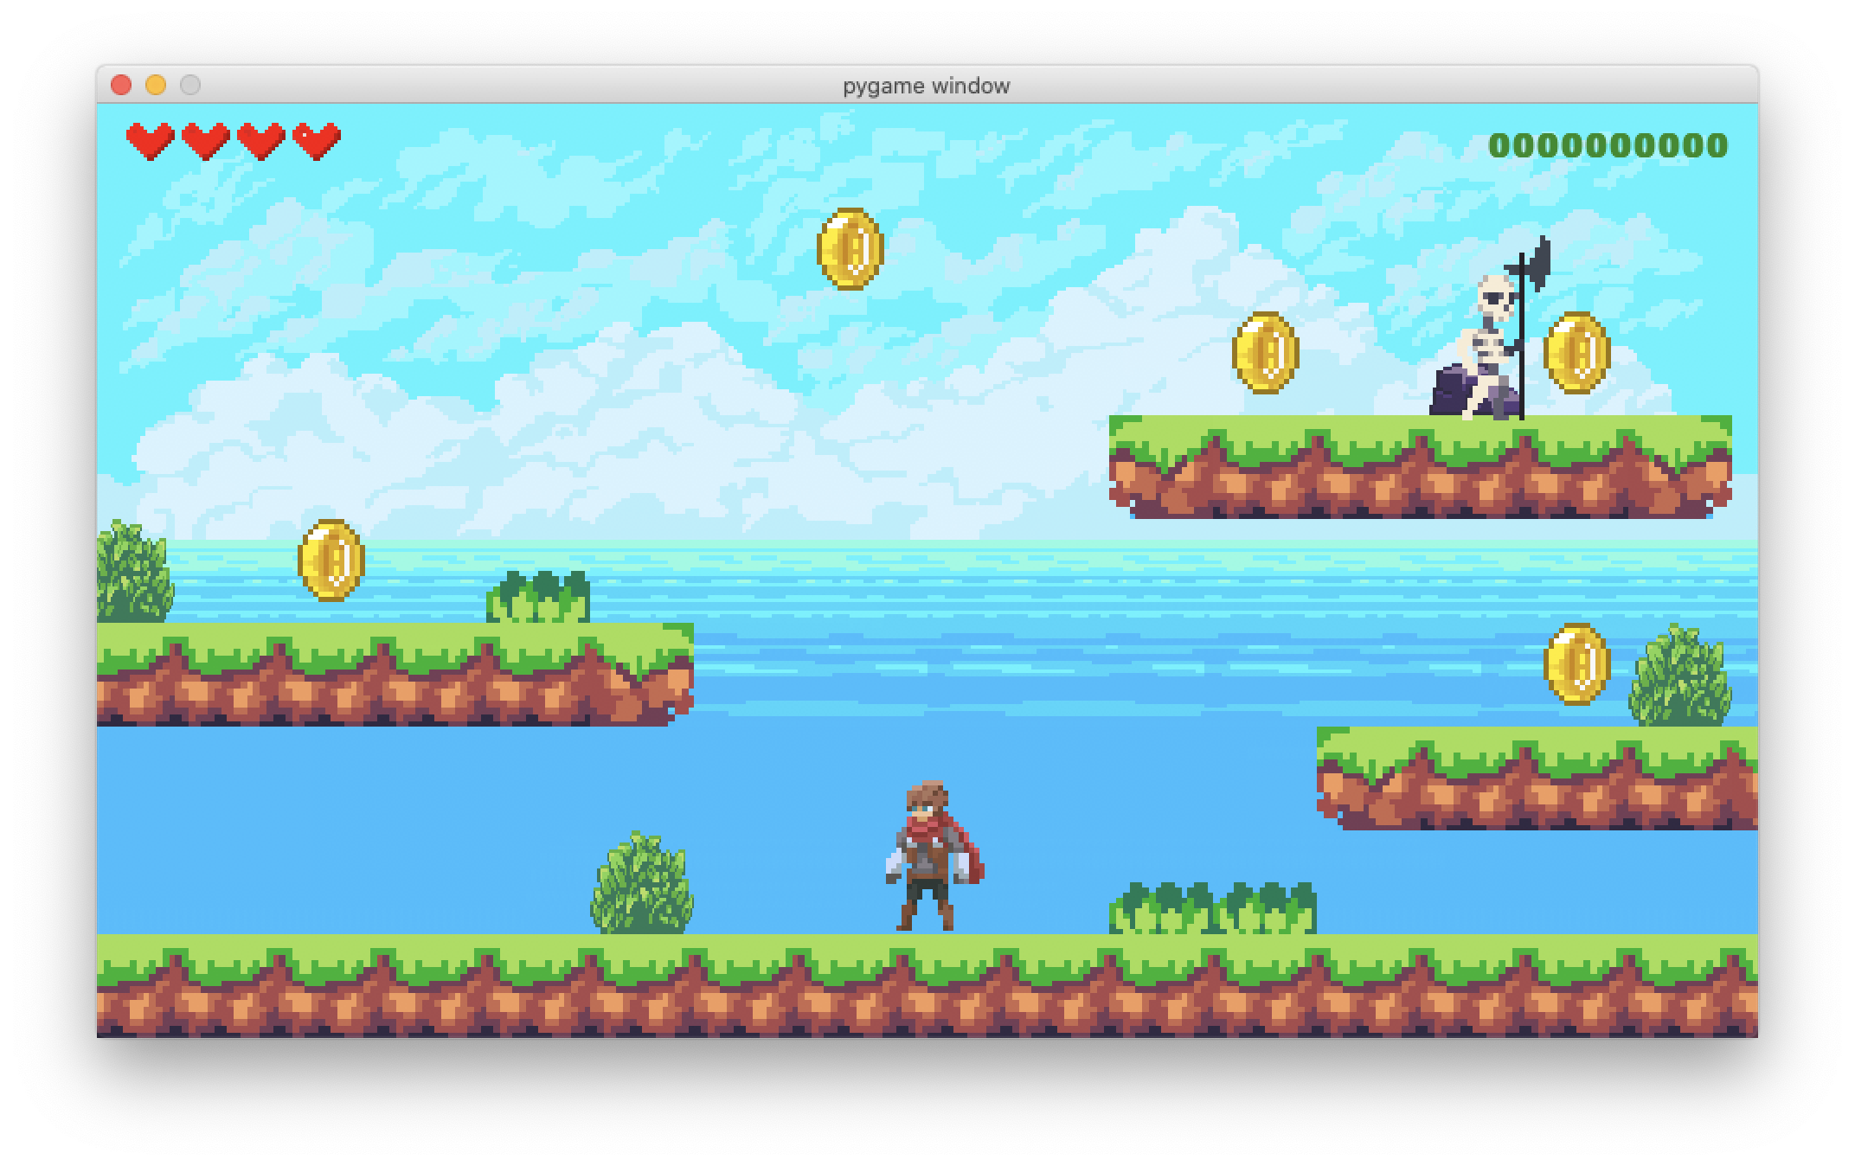
Игра

Slide 7
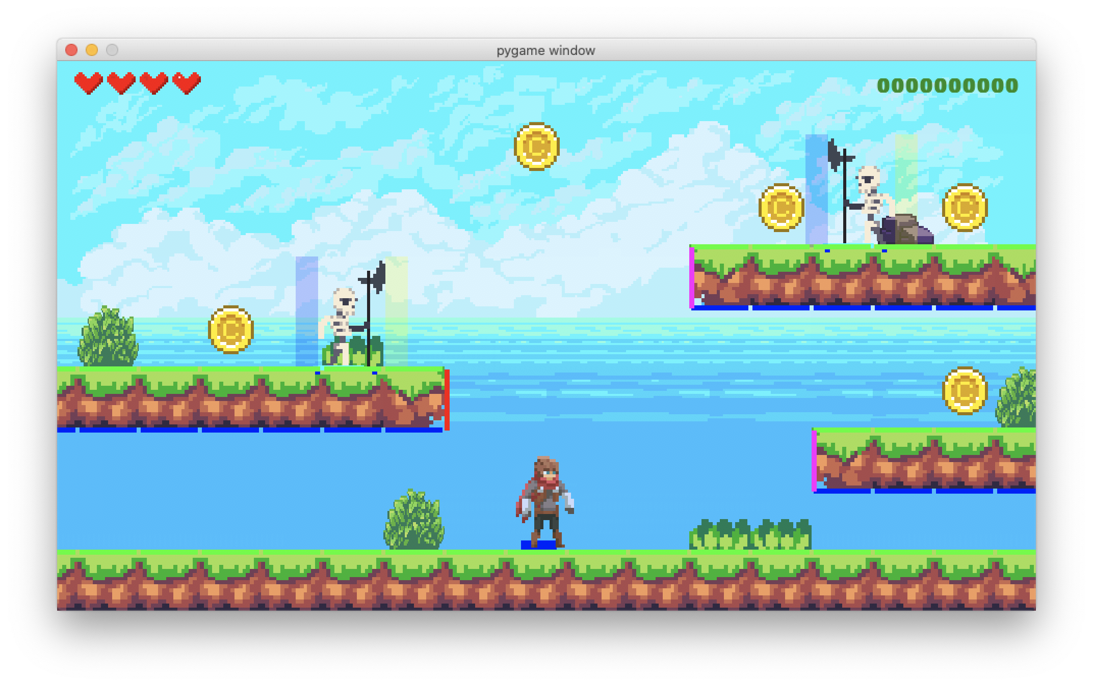
Система спрайтов

Slide 8
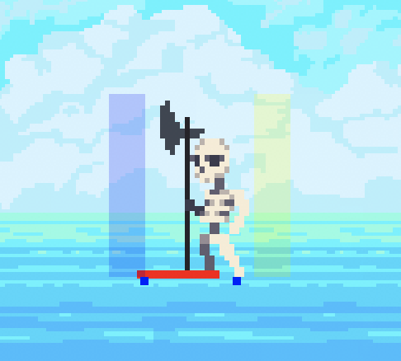
Противник

Slide 9
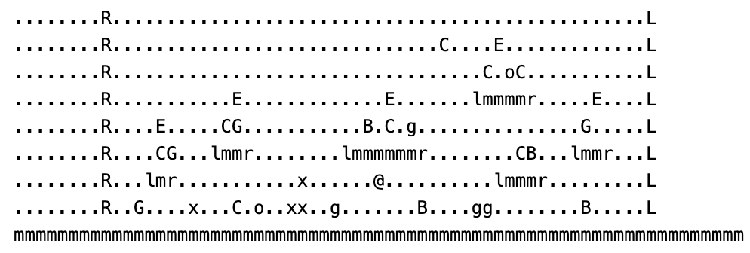
Уровни

Slide 10
Технологии и библиотеки
PyQt5
Pygame
Json
Subprocess

Slide 11
Спасибо за внимание!

